Slide 1
Hamit Mızrak Specialist, Advisor , Java Senior Full Stack Developer
JavaScript

Slide 2
http:Client ile server arasındaki protoköllerdir
https:
client: istemde bulunan
Server: clienttin isteyiğini yerine getiren Fiziksel veya mantıksal birimler.

Slide 3
rar ➔ hamitmizrak@gmail.com
1. ve 2. ödevler javascript-1 Hamit Mızrak
mail: hamitmizrak@gmail.com

Slide 4
Kurulumlar
Html5

Slide 5
Resmi Sitesi
https://code.visualstudio.com/docs/?dv=win

Slide 6
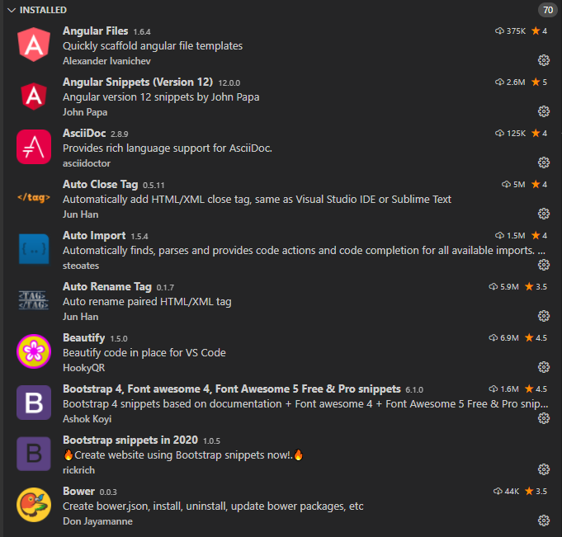
Visual Studio Code extensions -1

Slide 7
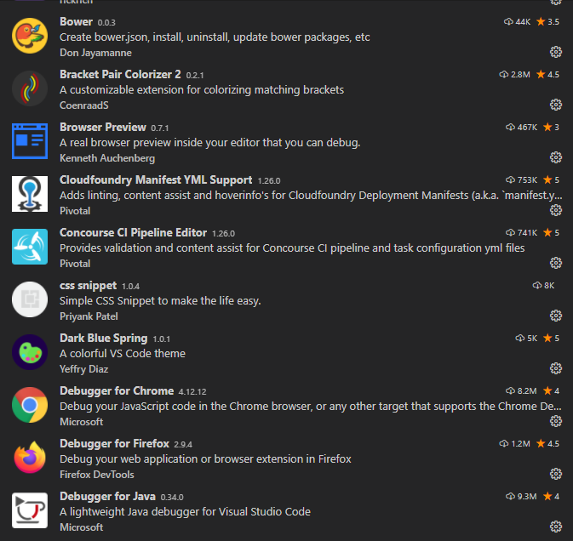
Visual Studio Code extensions -1

Slide 8
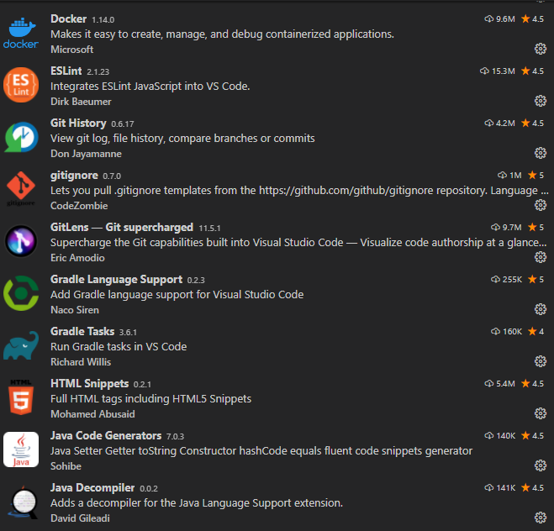
Visual Studio Code extensions -1

Slide 9
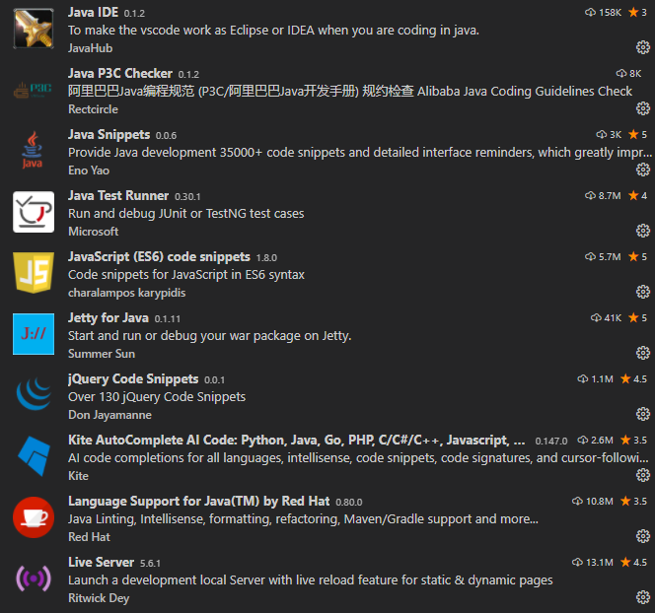
Visual Studio Code extensions -1

Slide 10
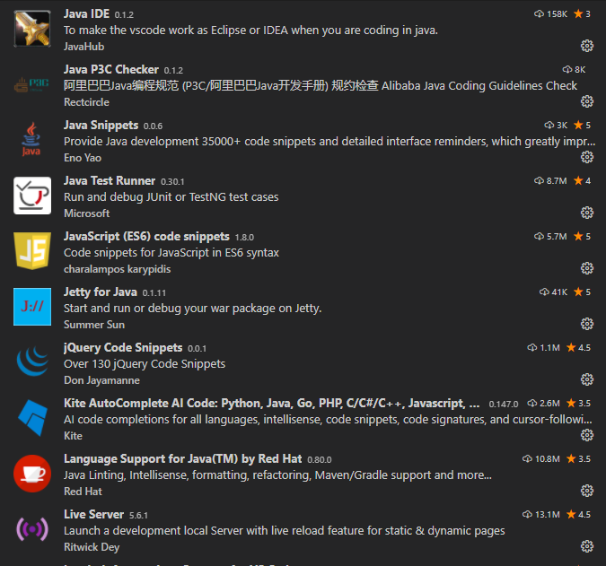
Visual Studio Code extensions -1

Slide 11
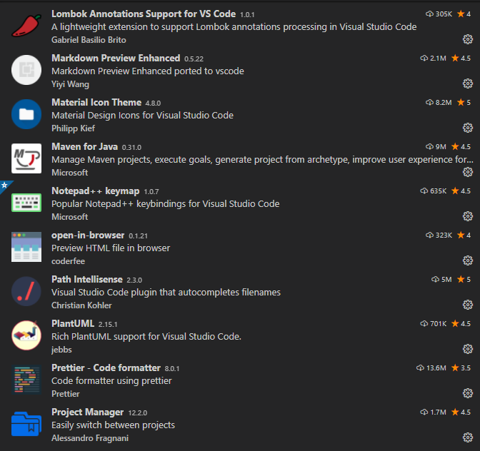
Visual Studio Code extensions -1

Slide 12
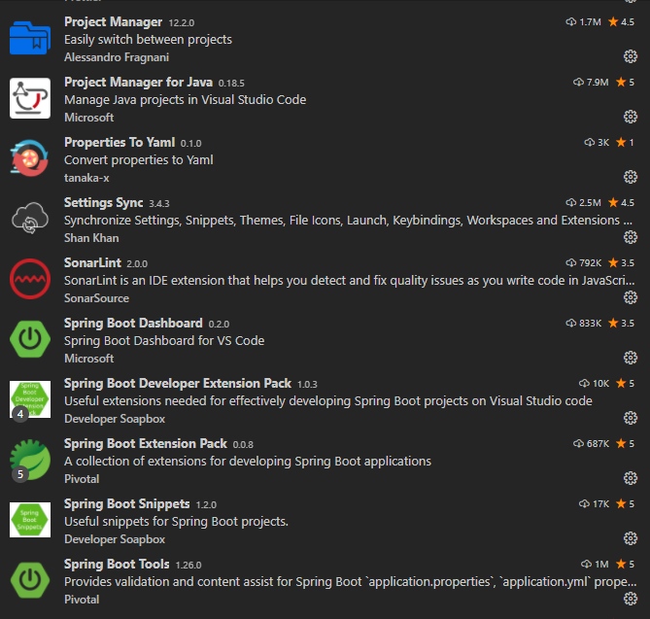
Visual Studio Code extensions -1

Slide 13
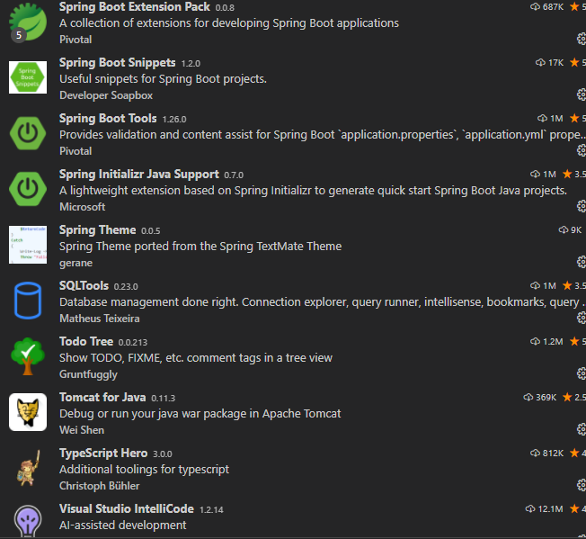
Visual Studio Code extensions -1

Slide 14
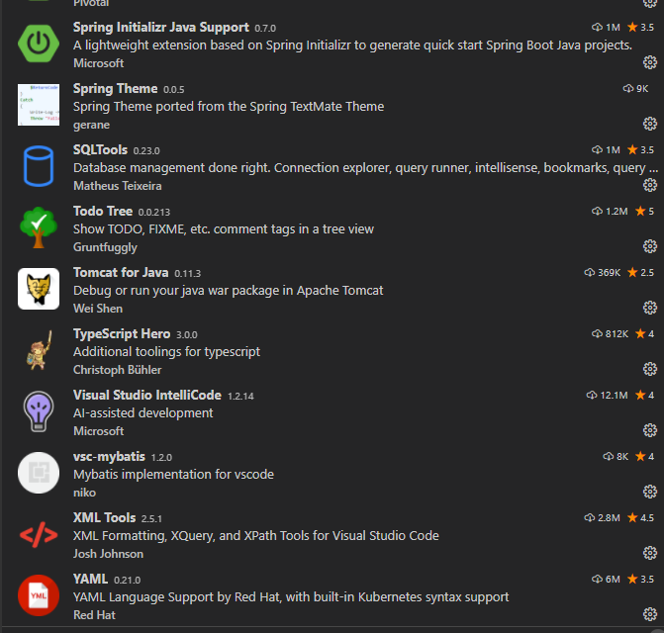
Visual Studio Code extensions -1

Slide 15
https://www.google.com/intl/tr_tr/chrome/

Slide 16
notepad++ download
https://notepad-plus-plus.org/downloads/v8.1.1/

Slide 17
JAVA EE (JAVASCRİPT) java full stack developer hamit mızrak.
HTML5

Slide 18
ONLİNE EDİTÖRLER HTML5-CSS3-JS-JQUERY-BOOTSTRAP-RESPONSİVE DESİGN
https://jsfiddle.net/
https://codepen.io/
https://replit.com/
https://www.w3schools.com/tryit/
https://www.tutorialspoint.com/compile_java_online.php

Slide 19
kurulumlar
Notepad++
Google chrome
git
Visual Studio code
https://jsfiddle.net/
Eclipse
Mysql workbench

Slide 20

DERS-1 HTML5 1-)Visual studio CODE kurulumu
JAVA FULL STACK DEVELOPER HAMİT MIZRAK 2019
Notes:
Java Full Stack Develeoper Hamit Mızrak 2019

Slide 21
Ders-2 (HTML5)
1-) VİSUAL STUDİO CODE
2-) EXTENSİONS (PLUGİN )
JAVA FULL STACK DEVELOPER HAMİT MIZRAK 2019

Slide 22
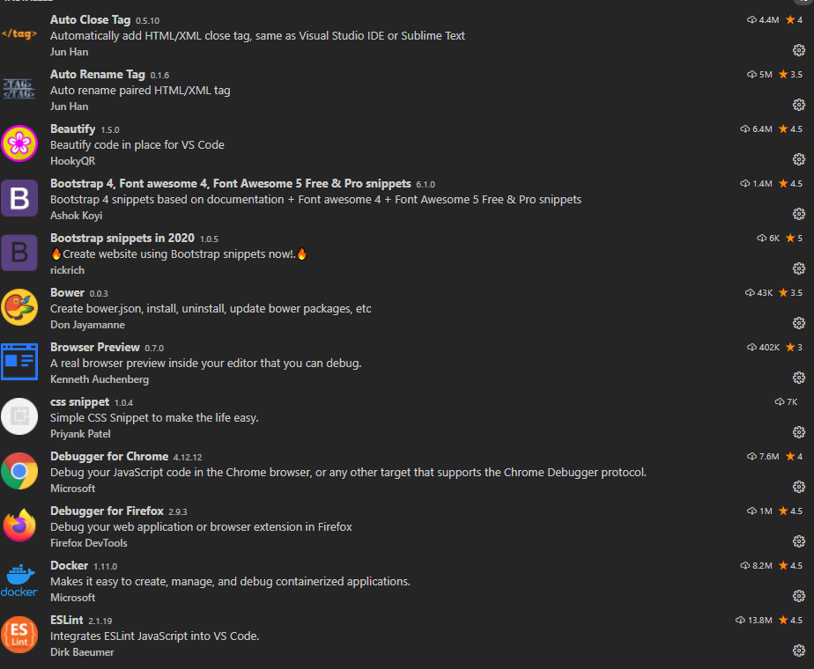
visual studio code extensions

Slide 23
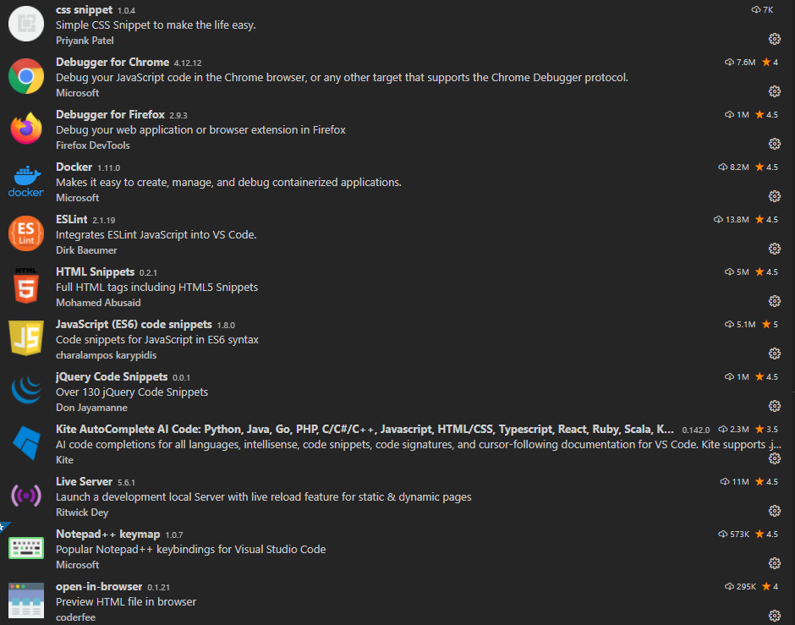
visual studio code extensions

Slide 24
Ders-3 (HTML5)
1-) EMMET KULLANIMI (TAB)
2-) BEAUTFY KULLANIMI (Shift+Alt+F) Akrostiş (S-A-F) Visual studio
3-) Browser Preview (Visual Studio Codes)
Eclipse : Emmet yüklüyoruz
Inter
Google Chrome = F12 (Geliştirici Ayarları)
JAVA FULL STACK DEVELOPER HAMİT MIZRAK 2021

Slide 25
Emmet özellığı
! >>> TAB Tuşu Html iskeleti kurulmasında yardımcı olunuyor.
doc
b4-$
h1 >>> TAB
ul >>> TAB
ul > li >>> TAB

Slide 26
Eclıpse emmet
Help >>> Install New Software >>> Add >>> Location (alttaki url yaz)
Name: emmet
Location: http://download.emmet.io/eclipse/updates/

Slide 27
Emmet
ul>li*5
#header <div class="header"> </div>
.deneme .→ class
ul>li.item$*3 $→ 1'den başlarak sırala
a{click} {} →içerik girmeye

Slide 28
Ders-4 (HTML5)
1-) CHROME YÜKLEME
2-) Chrome içerindeki Element (HTML-CSS) console (JS) (F12)

Slide 29
Ders-5 (HTML5)
1-) HTML5 TANITIMI (What is HTML?)
2-) HTML5 GENEL TANITIMI
3-) META =OPTİMİZASYON
4-) <br/> <br>
5-) <hr> <hr/>

Slide 30
Ders-6 HTML5 (ÖDEV-1)
Manuel (Dosya ismi: Java) css,html,js,content,img
index.htm
<!DOCTYPE html>
<html lang="en">
<head> </head>
<body></body>
</html>

Slide 31
tavsiye
Ctrl+F5 (Cache belleği silerek açıyor)
Ctrl+H
Clean master Google chrome plugins install

Slide 32
Başlıklar (h1..H6)
<h1> </h1> 0<=x<=1 (SEO)
<h2> </h2> en fazla 0<=x<=4
<h3> </h3>
<h4> </h4>
<h5> </h5>
<h6> </h6>

Slide 33
Paragraf etiketi (html5)
<p> </p> alt satıra geçmeyi sağlıyordu.

Slide 34
Format etiketleri (html5)
b =bold
i =italic
big =büyük yazı
Small =küçük yazı
Strong =güçlü kelimeler
em =emphasize (vurgulama)
ins =inşallah projenin altını çizmezler
Sup =superman Sürekli uçuyordu
sub =alt kısmın
Mark =fosforlu kalem
Del =delete üstünü çizme
Code =bilgisayarda kodlarımızı gösterirken

Slide 35
Soru ve cevap (HTML5)

Slide 36
Ödev-2 (html5)
H1 ….h6
paragraflar
Lorem5 bold Lorem5 sup
Lorem5 italic Lorem5 sub
Lorem5 big Lorem5 mark
Lorem5 small Lorem5 del
Lorem5 Strong Lorem5 em
Lorem5 ins code
<br/> <hr/>

Slide 37
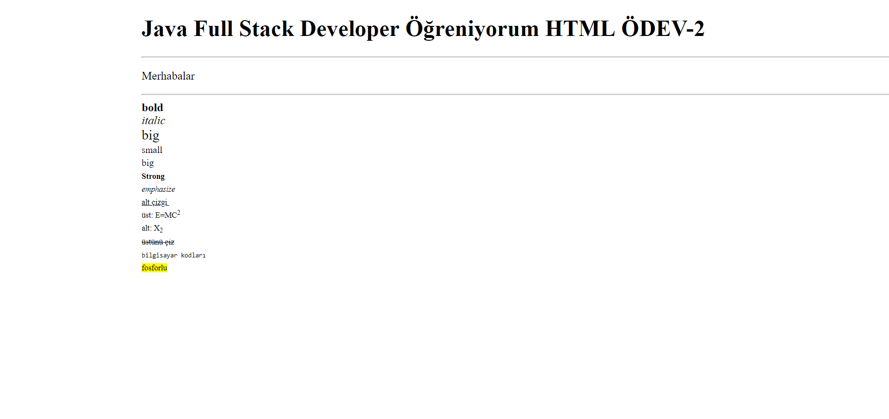
Html5 ödev-2

Slide 38
LİSTELER (ul-li ol-li)
ul:Unordered List (Sırasız Düzensiz Listeler)
Ol=Ordered List (Sıralı Düzenli Listeler
<ol start="2" type="i I a A"
İç içe sıralı ve sırası listeler

Slide 39
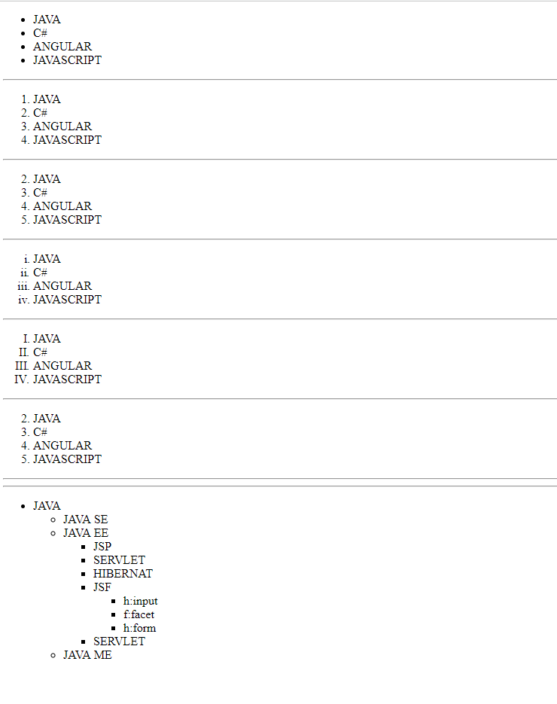
LİSTE ÖDEV

Slide 40
Html5 images
<img>
Attributeler:
1-) src=""
2-) width="20"
3-)height="20"
4-)alt="resim yok"

Slide 41
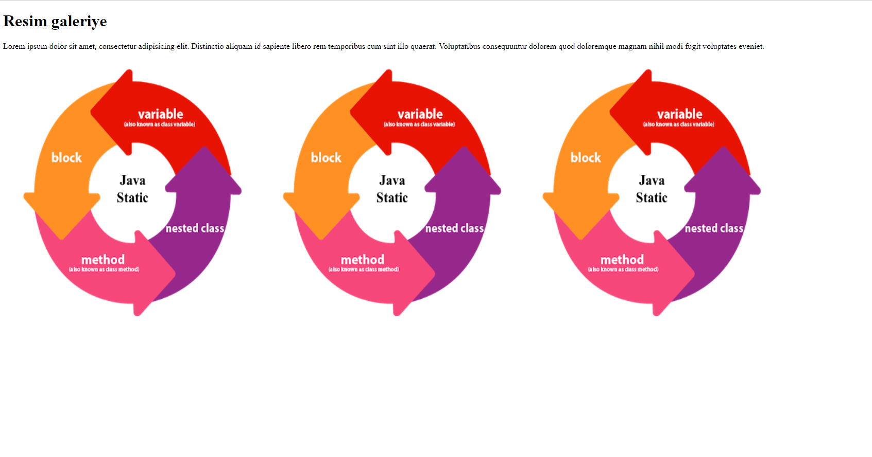
Resim ödevi

Slide 42
LİNK
<a>
Attributeler:
href="" http://
target="_"
RESME TIKLANDIĞINDA LİNK VERSİN
<a href="" target="_">
<img src=""
Başa dön uygulaması

Slide 43
TABLE-1 (Html5)
<table> table
<tr> table row
<td> table data
<th> table heading
<caption> =Başlık
Colspan="2" 2 sutunu birleştirir sonuçta (satır oluşur)
Rowspan="3" 3 satırı birleştirir sonuçta (sutun oluşur)
<table border="1" width="100%" />

Slide 44
TABLE-2 (Html5)
<table border="1" width="100%">
<tr>
<td> </td>
</tr>
</table>

Slide 45
TABLE-3 (Html5)
<table border="2" width="100%">
<thead>
<caption> başlıklar</caption>
<tr> <th>başlık-1 </th></tr>
</thead>
<tbody>
<tr> <td colspan="2"> </td> </tr>
<tr> <td rowspan="2"> </td> </tr>
</tbody>
<tfooter>
</tfooter>
</table>

Slide 46
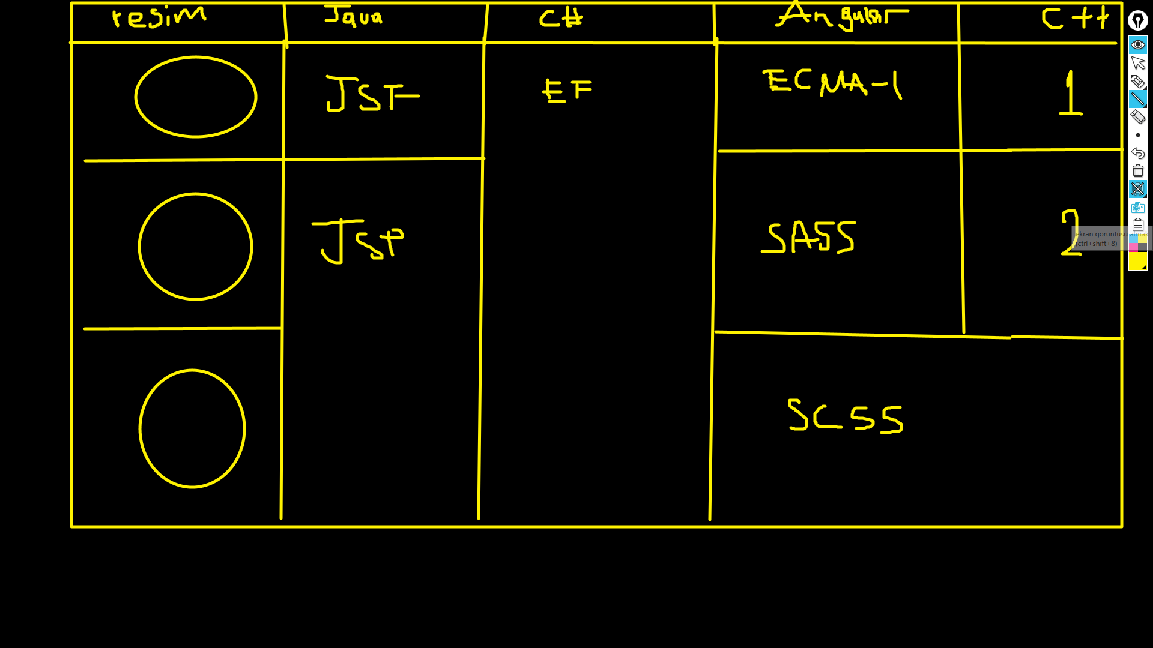
ÖDEV-5
Table ve Link Örneği

Slide 47
Div-span
Div=block (bölümleme yapmak)
Span=inline (Tek satırda çalışmak)

Slide 48
HTML5 GELEN SEMANTİCS ELEMENTS
The semantic elements HTML5 :
<header> =başlangıç değer olduğunu yani en tepedeki yapı
<footer> =en alttaki yapıdır
<nav> =menülerde
<section> =bölüm <div>
<article> makaleler
<main>= ana content içerik
<aside> Sol-Sağ menü oluşturuken
<time>
<details>
<figcaption>
<figure>
<mark>
<h1> <h2> <h3>
<pre>
<p>
<ul>
<blockquote> </blockquote>
<hr>
<div>

Slide 49
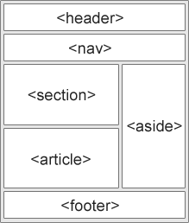

Slide 50
Non-semantics
<div id="header"></div>
<div class="section">
<div class="article">
<div class="figure">
<img>
<div class="figcaption"></div>
</div>
</div>
</div>
<div id="footer"></div>

Slide 51
Semantics elements
<header></header>
<section>
<article>
<figure>
<img>
<figcaption></figcaption>
</figure>
</article>
</section>
<footer></footer>

Slide 52
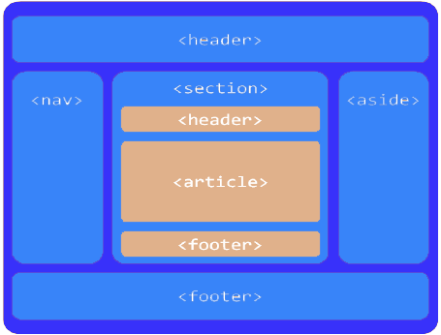

Slide 53
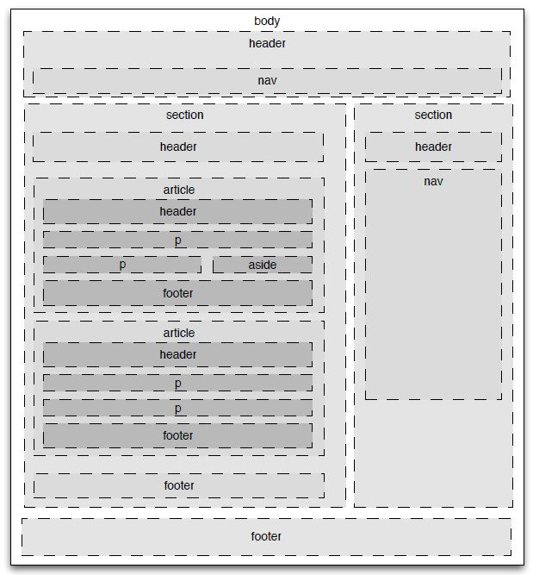

Slide 54
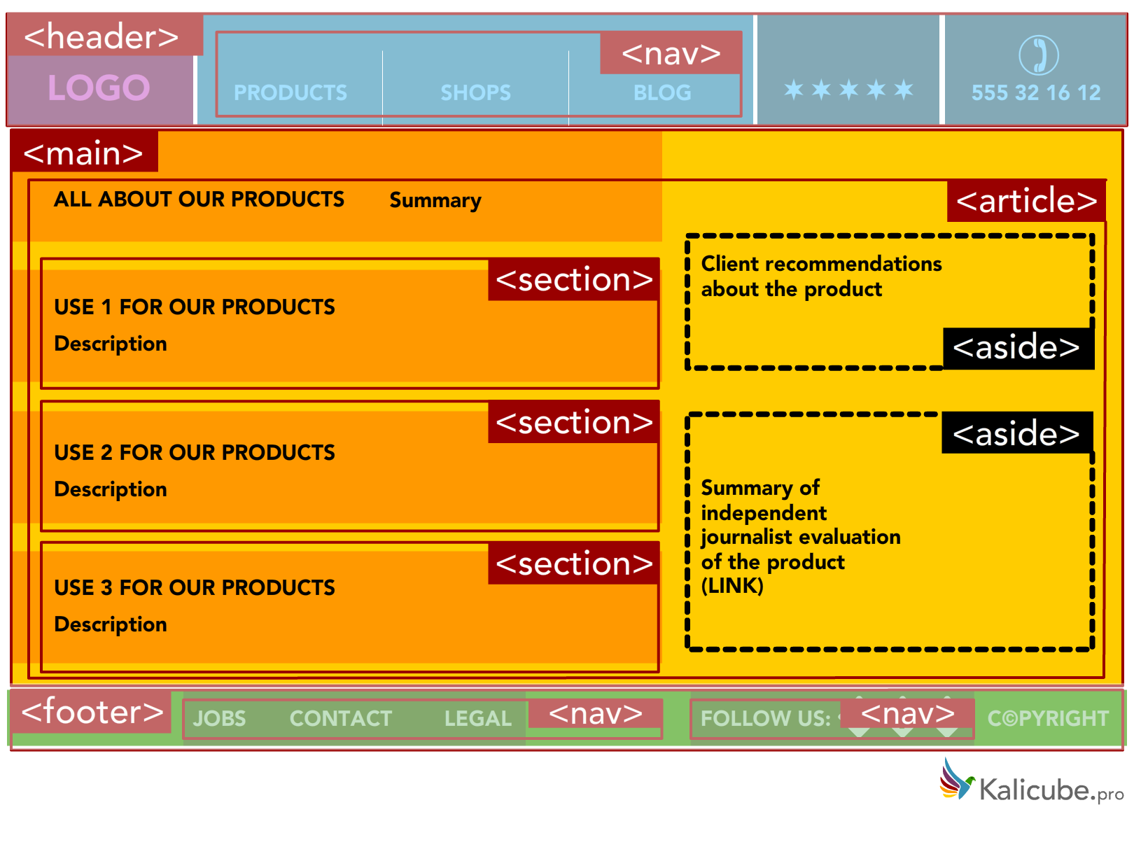

Slide 55
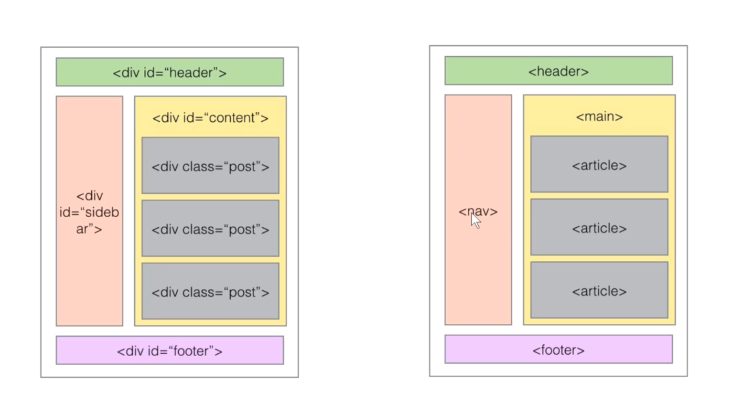
Semantics elementlser

Slide 56
HTML5 Gelen özellikler-1 (video-1)
<video width="300" height="300" controls>
<source src="movie.mp4" type="video/mp4">
<source src="movie.ogg" type="video/ogg">
</video>
<video width="320" height="240" autoplay> <source src="movie.mp4" type="video/mp4"> <source src="movie.ogg" type="video/ogg"> </video>

Slide 57
HTML5 Gelen özellikler-1 (video-2)
<video>
<source src="" type="video/mp4" > eğer bu varsa çalışır
<source src="" type=""video/ogg" > yoksa nu çalışır
Attribute:
Height: video yüksekliği
Width: video genişliği
Controls :Durdurma/Ekranı büyütme/Ses/ileri geri tuşları gösterir
Autoplay:otomatik olarak çalışma
id="video1"

Slide 58
HTML5 AUDIO
<audio controls>
<source src="D:/Udemy Video/UDEMY/01 HTML5/0011 ödev-2 genel tekrar.mp4" type="audio/mp3">
</audio>
<audio controls>
<source src="D:/Udemy Video/UDEMY/01 HTML5/001 VİSUAL STUDİO CODE KURULUMU.mp4" type="audio/ogg">
<source src="horse.mp3" type="audio/mpeg">
</audio>

Slide 59
HTML5 AUDIO-VIDEO
<audio controls>
<source src="" type="audio/mp3">
</audio >
<video controls>
<source src="" type="video/mp4">
</ video >

Slide 60
Html5 IFRAME
<iframe width="420" height="420" src="https://www.youtube.com/embed/tgbNymZ7vqY">
</iframe>
<iframe width="420" height="420" src="http://www.hamitmizrak.com">
</iframe>

Slide 61
FORM-1
<form> </form>
Form: Attribute: action="" method=""
<input type="" >
İnput Attribute:
*required
*autofocus
*autocomplete
*placeholder
<select> <option> Malatya</option> <option>Elazığ </option></select>

Slide 62
FORM-2
<input>
<input type="text">
<input type="number">
<input type="button">
<input type="checkbox">
<input type="color">
<input type="date">
<input type="email">
<input type="file">
<input type="hidden">
<input type="image">
<input type="month">
<input type="password">
<input type="radio">
<input type="reset">
<input type="submit">
<input type="tel">
<input type="week">

Slide 63
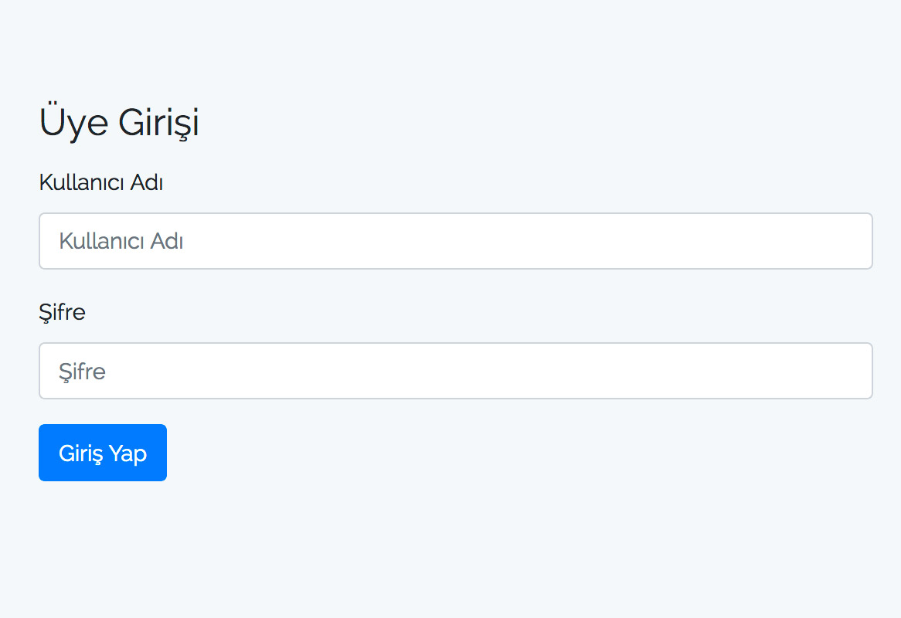
FORM ÖDEV-6

Slide 64
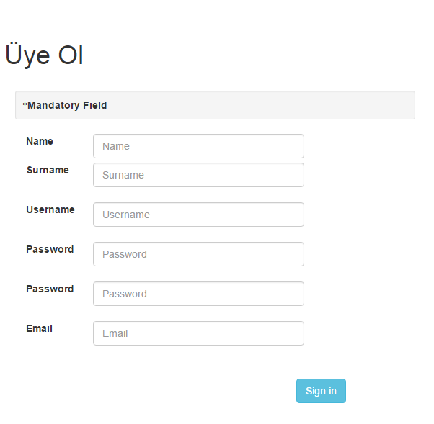
FORM ÖDEV-6 DEVAM

Slide 65
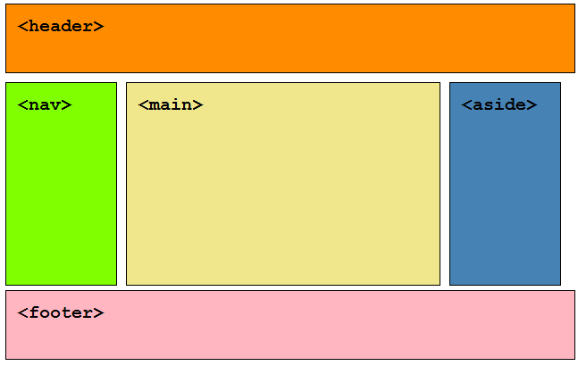
Proje-1 one - pages

Slide 66
KURS PROJE İŞLEYİŞİ
Html5
Css3
JS –DOM
Jquery
bootstrap

Slide 67
PROJELERİMİZ
1-)ONE-PAGES (HTML5-CSS3_JS-JQUERY)

Slide 68
NON-SEMANTICS SEMANTICS
<div class="nav"></div> <nav></nav>
<div class="header"></div> <header></header>
<div class="main"></div> <main></main>
<div class="section"></div> <section></section>
<div class="footer"></div> <footer></footer>

Slide 69
One-pages seo optimizasyonu
Seo optimizasyonu <meta>
İskelete oluşturma
Semantics değerleri anlatma

Slide 70
Html5 nav (MENU)
Logo
HOME( LOGO)
ABOUT
PROGRAMS
CONTACT

Slide 71
header
Header
<header> </header>

Slide 72
Maın -sectıon
Main =body içerisinde bilgileri img,link…
<Section (bölüm)>

Slide 73
Maın –sectıon -2
<main>
<section id="section-1">
<div class="content"
<h1> başlıklar</h1>
</div>
</section>
<section id="section-2">
<div class="s-div-1">
<ul>
<li>
</li>
</ul>
</main>

Slide 74
HAYDİ PROJE YAPALIM
Projede kullanılacak

Slide 75
ÖDEVLER
Java 8 gelen özellikler
Singleton design pattern

